Slide 1
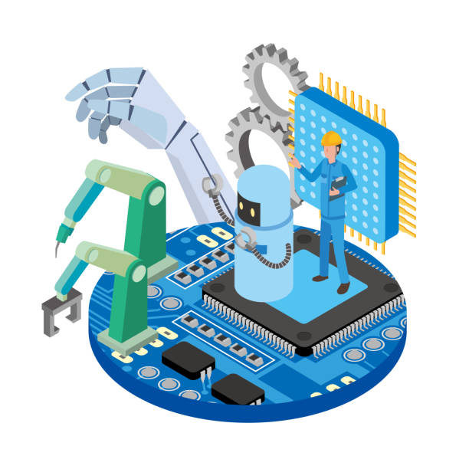
Mecatrónica
ME-4250
Harold Valenzuela Coloma

Slide 2

Índice
Contenido del curso
  Calendario
Grupos
Evaluaciones
  Desafios Presentaciones y Proyecto
Proyecto
  Posters y Presentación

Slide 3
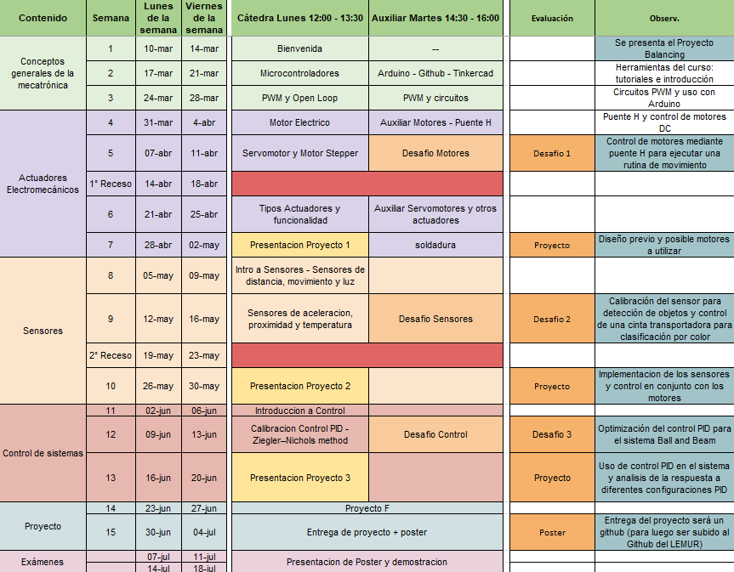

Slide 4
Calificaciones
Desafios
  Co-evaluación
  Entregables
Presentaciones
Proyecto Final
  Entregables
  Co-evaluación
  Presentación
NF = NPF*0.3 + NDe*0.4 + NPr*0.3

Slide 5
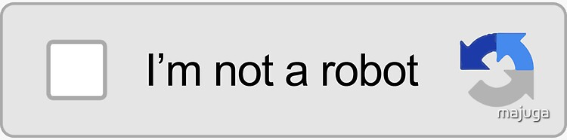
Horario
Cátedra
Lunes de 12:00 a 13:30
Auxiliar
Martes de 14:30 a 16:00

Slide 6
Programa
Conceptos generales
  Microcontroladores
  PWM, openloop
Actuadores Electromecánicos
  Motores, Servomotores, Steppers
Sensores
Control de sistemas
  PID

Slide 7
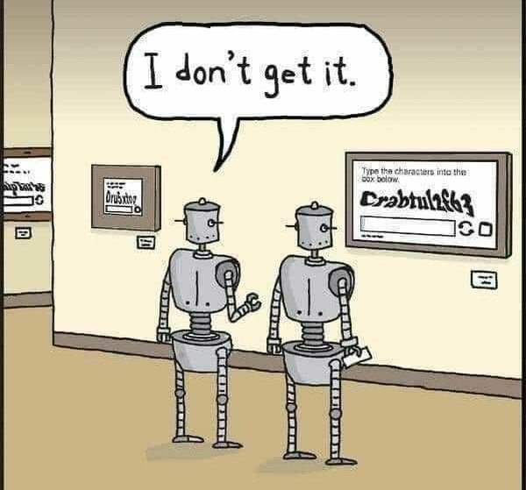
Posters
Evento en semana de examenes
  Presentacion y demostracion del proyecto

Slide 8
Para la próxima Clase
Visitas !
Fablab

